Slide 1
Analisis Sentimen Twitter: Identifikasi Kategori Ujaran Kebencian dan Intensitas Sentimen
Estika Vriscilla Ginting
DSC Batch - 18

Slide 2
Latar belakang
Dengan meningkatnya penggunaan Twitter sebagai platform utama bagi individu untuk berbagi pendapat, pandangan, dan respons terhadap berbagai topik yang relevan dalam masyarakat. Seiring dengan pertumbuhan pesat penggunaan media sosial, terutama Twitter, muncul kebutuhan untuk memahami dan menganalisis sentimen yang muncul dari jutaan komentar dan tweet yang diposting setiap hari.
Fenomena tersebut memberikan peluang besar untuk memahami pandangan dan emosi masyarakat terhadap berbagai isu sosial, politik, dan budaya. Namun, seiring dengan hal itu juga muncul tantangan, termasuk peningkatan konten berbahaya seperti ujaran kebencian yang dapat meracuni lingkungan online dan berdampak negatif pada komunitas.
Oleh karena itu, analisis sentimen Twitter menjadi penting untuk mengidentifikasi dan memahami kategori-kategori ujaran kebencian serta intensitas sentimen yang terkandung dalam tweet. Dengan memahami pola-pola ini, kita dapat mengembangkan strategi yang lebih efektif dalam mengelola konten berbahaya, melindungi pengguna dari paparan yang berpotensi merugikan, dan mempromosikan lingkungan online yang lebih aman dan inklusif.

Slide 3
METODE PENELITIAN
Metode penelitian ini dimulai dengan pemrosesan awal data, termasuk penghapusan data duplikat dan kosong, serta pembenahan teks menggunakan regex, konversi teks menjadi lowercase, dan pembersihan dengan metode stemming, lemmatization, serta pustaka Sastrawi dan NLTK.
Selanjutnya, dilakukan analisis sentimen menggunakan metode statistika dan EDA untuk memahami tingkat keparahan sentimen dari tweet. Hasil analisis diinterpretasikan untuk menyimpulkan temuan yang relevan. Metode ini bertujuan untuk memberikan wawasan tentang sentimen dalam tweet dengan visualisasi data yang tepat.

Slide 4
Hasil dan analisis

Slide 5
Website cleansing API : Text Cleaning and file uploads

Slide 6
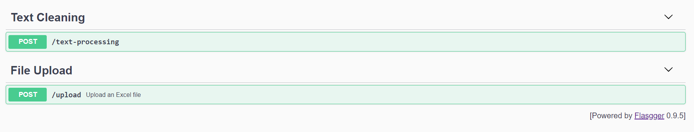
Website cleansing API : Text Cleaning and file uploads
Terdapat 2 field pada website cleansing API :
Text Cleaning
Menerima inputan berupa teks
File Upload
Menerima inputan berupa file csv

Slide 7
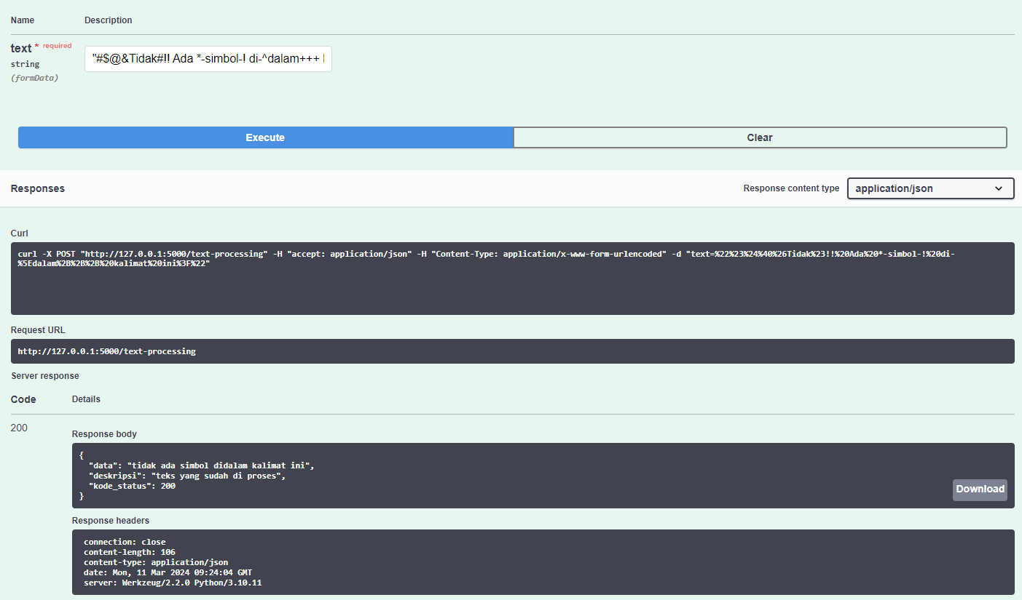
Text Cleaning
Input teks
Klik Execute
Output teks yang sudah di cleaning

Slide 8
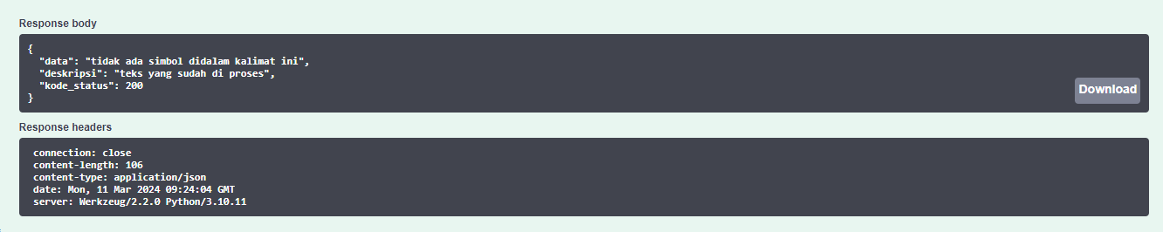
Text Cleaning
Input teks : "#$@&Tidak#!! Ada *-simbol-! di-^dalam+++ kalimat ini?«
Output teks : tidak ada simbol didalam kalimat ini

Slide 9
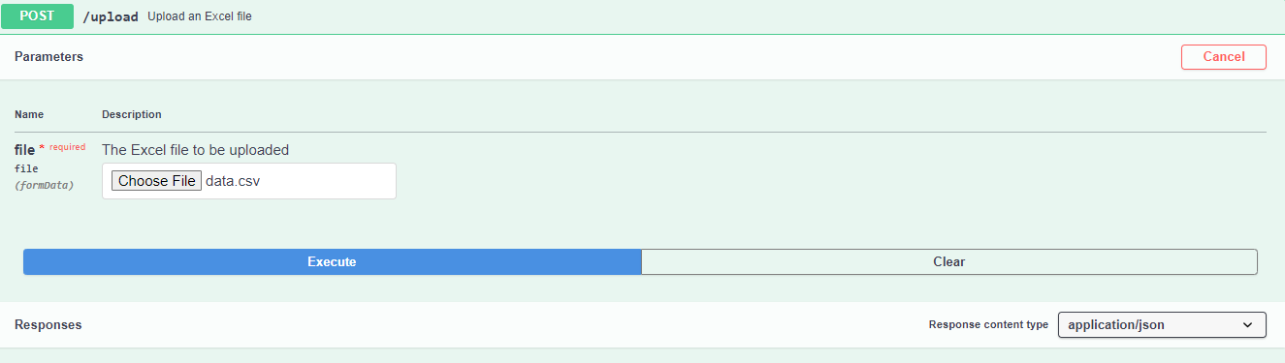
file uploads
Input File csv
Klik Execute

Slide 10
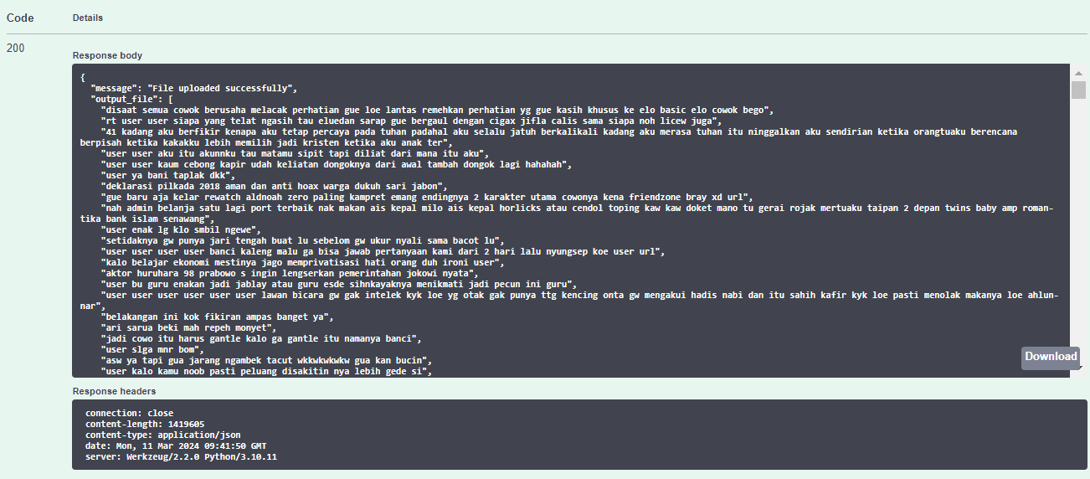
file uploads
Menghaislkan output data yang sudah di cleaning

Slide 11
Data set
HS : Ujaran kebencian.
Abusive : Konten kasar atau mengancam.
HS_Individual : Ujaran kebencian yang ditujukan secara individual.
HS_Group : Ujaran kebencian yang ditujukan kepada kelompok.
HS_Religion : Ujaran kebencian yang berkaitan dengan agama.
HS_Race : Ujaran kebencian yang berkaitan dengan ras.
HS_Physical : Ujaran kebencian yang berkaitan ancaman fisik.
HS_Gender : Ujaran kebencian yang berkaitan dengan gender.
HS_Other : Ujaran kebencian dengan kategori lain ujaran kebencian.
HS_Weak : Ujaran kebencian denga intensitas rendah.
HS_Moderate : Ujaran kebencian denga intensitas sedang.
HS_Strong : Ujaran kebencian denga intensitas tinggi.

Slide 12
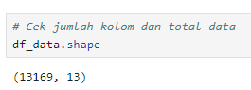
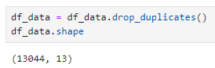
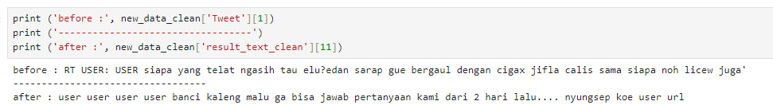
Pre-processing data
Menghapus data missing
Menghapus data duplikat pada file data.csv.
Lower/Upper casing
Mengubah kalimat pada setiap row menjadi lower case

Slide 13
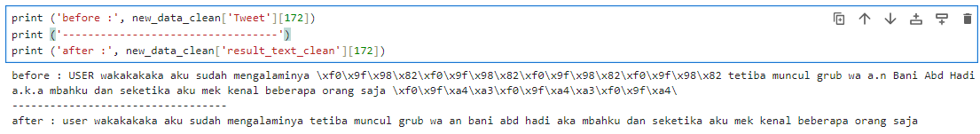
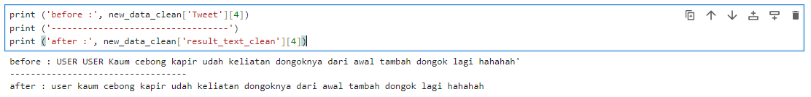
Pre-processing data
Menghilangkan pattern atau karakter yang tidak diperlukan
Pada gambar dibawah pola ini dihilangkan “\x(angka/huruf)(angka/huruf)”
Pada gambar dibawah kata USER yang berulang-ulang akan dihapus sehingga menjadi 1 kata “user”

Slide 14
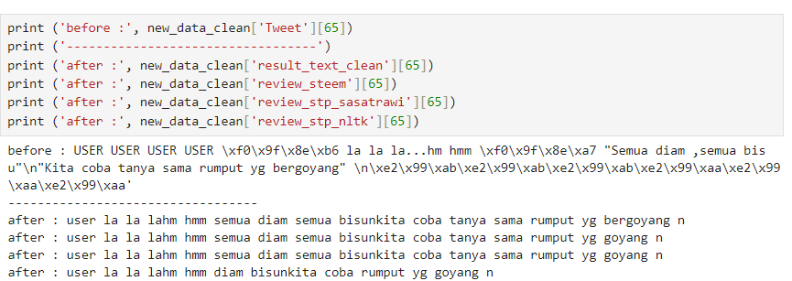
Pre-processing data
Berikut merupakan hasil cleansing data dengan menggunakan regex, metode stemming, lemmatization, serta pustaka Sastrawi dan NLTK.
Menggunakan regex
Steem
Sastrawi
Metode NLTK

Slide 15
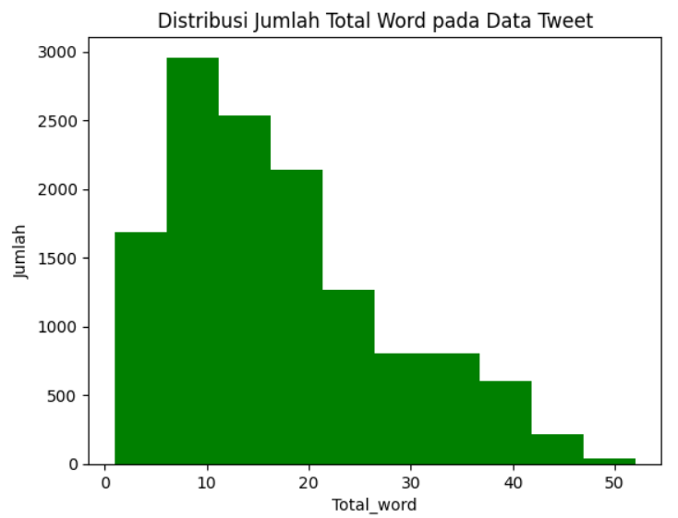
Analisis data : jumlah kata
Rata-rata total kata dalam kolom Tweet : 17
Rentang total Panjang kata dalam kolom Tweet : 1 hingga 52
Nilai outlier : 0.9 %

Slide 16
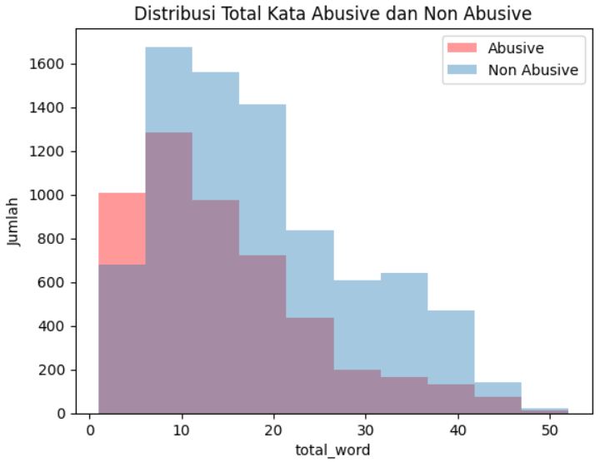
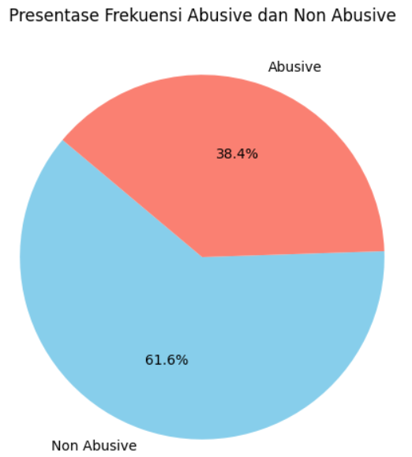
Analisis data : ABUSIVE DAN NON ABUSIVE

Slide 17
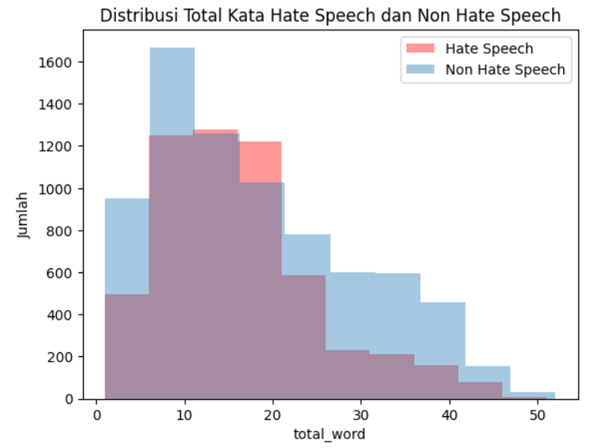
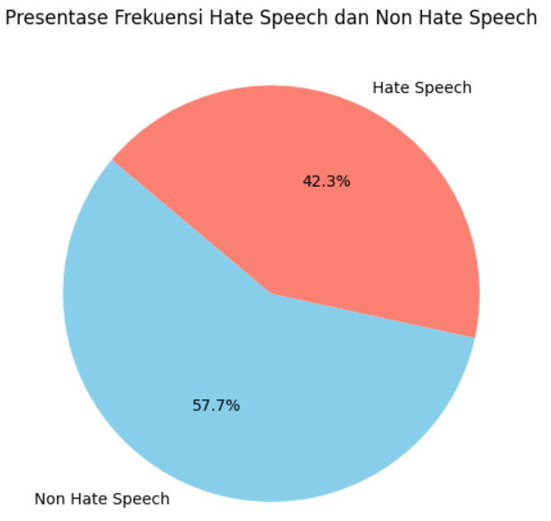
Data analysis : Hate speech dan non hate speech

Slide 18
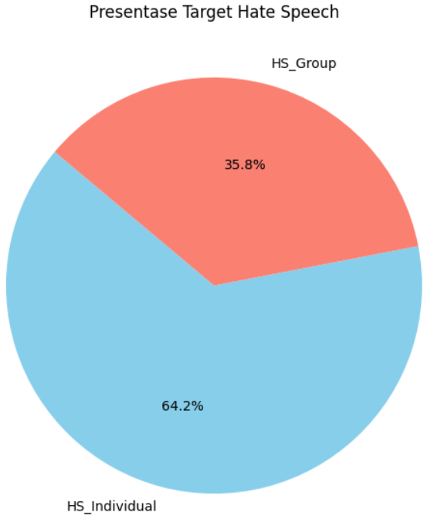
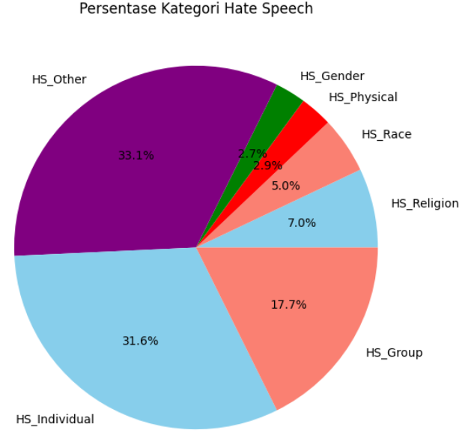
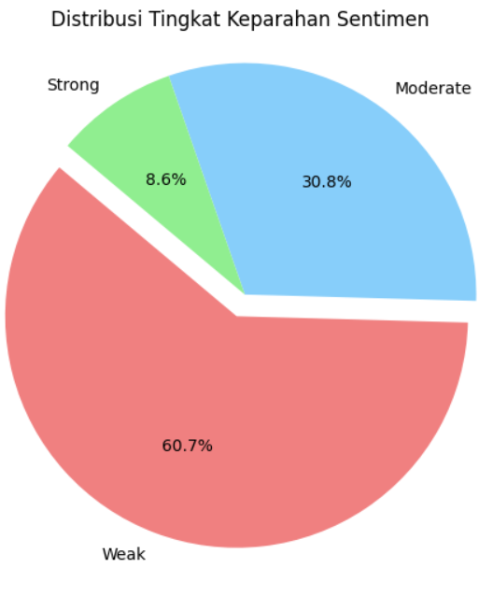
Data analysis : proporsi hate speech dan non hate speech berdasarkan kategori

Slide 19
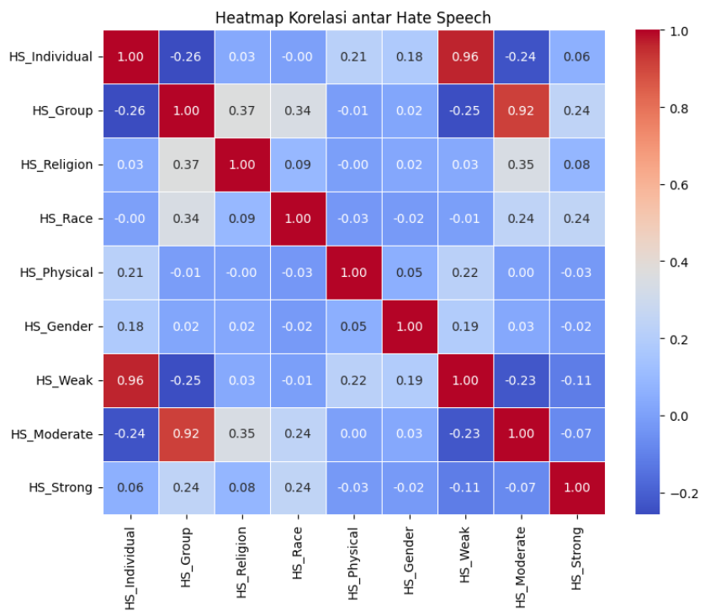
Analisis data: Distribusi hate speech dan non hate speech berdasarkan kategori
Hate speech yang ditujukan pada individu (HS_Individual) cenderung memiliki sentimen yang lebih lemah.
Hate speech yang menyasar kelompok (HS_Group) cenderung memiliki sentimen yang lebih moderat.
Hate speech yang berkaitan dengan agama (HS_Religion) cenderung memiliki sentimen yang lebih moderat.
Terdapat korelasi antara HS_Group dengan hate speech yang berkaitan dengan HS_Religion dan HS_Race.

Slide 20
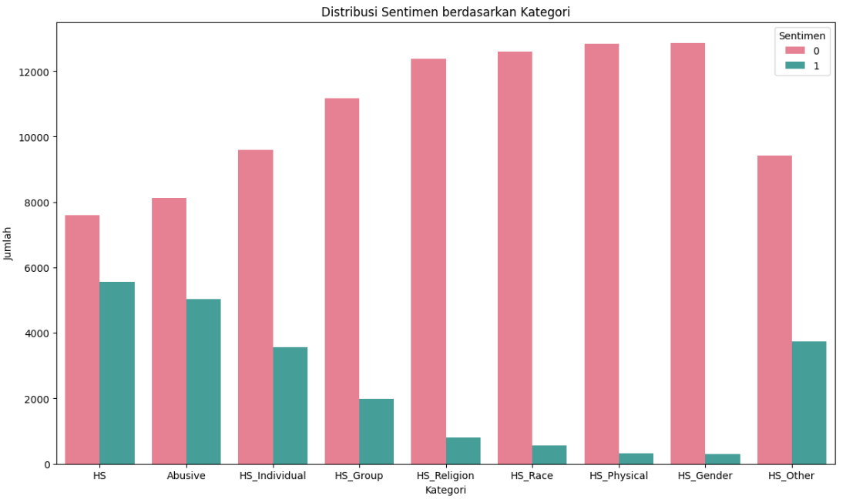
ANALISIS DATA: Distribusi sentiment berdasarkan kategori

Slide 21
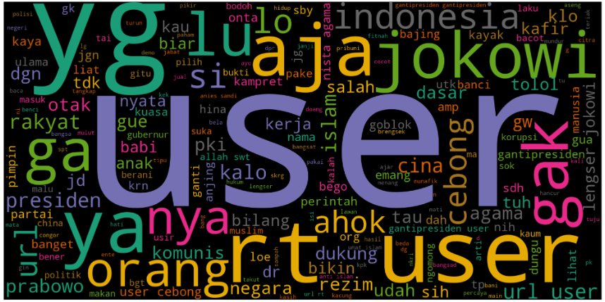
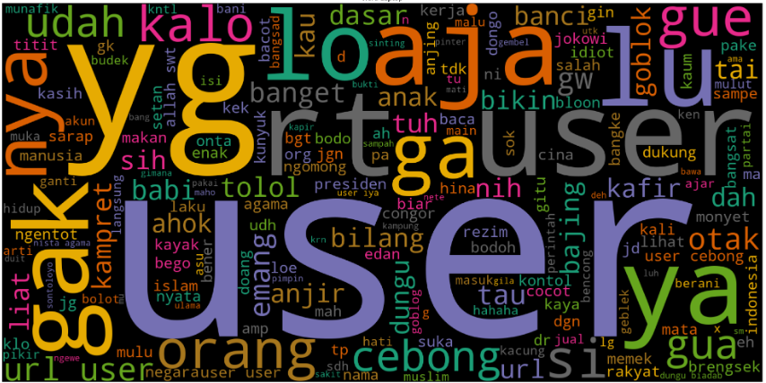
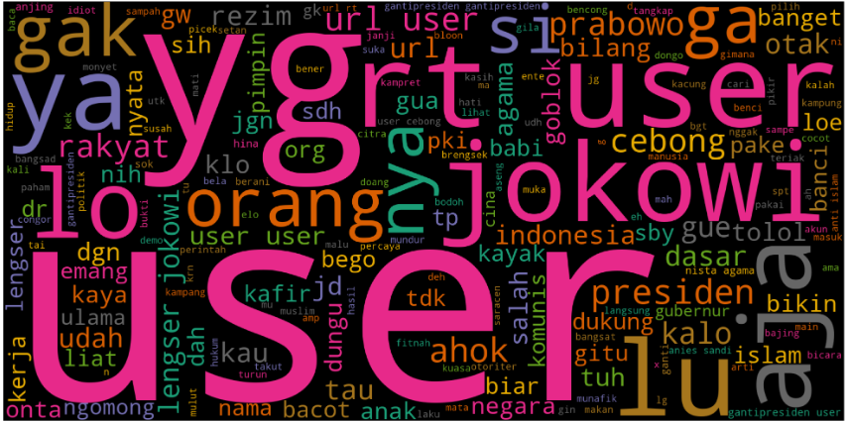
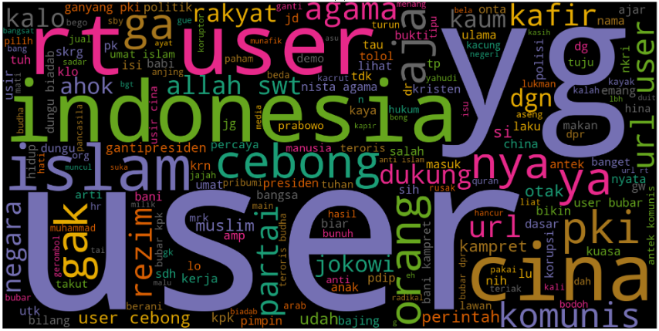
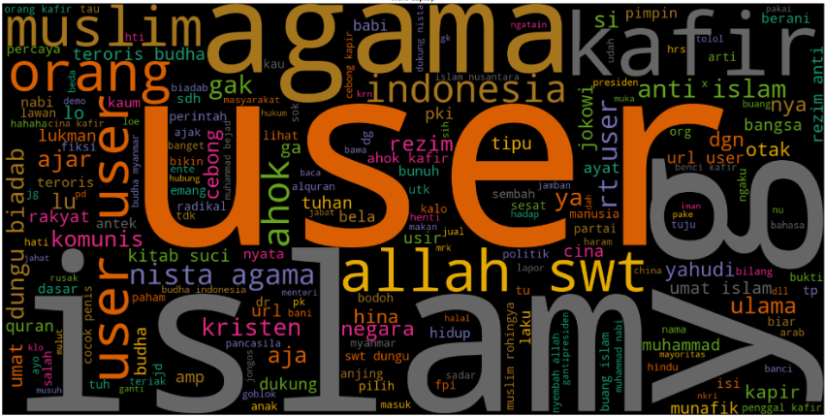
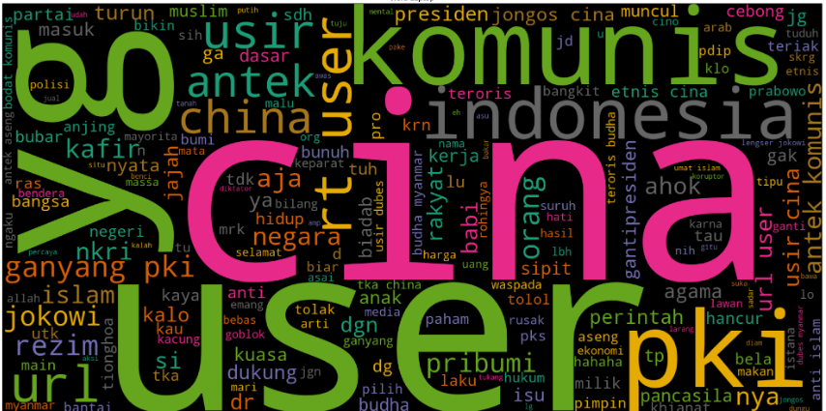
Analisis data : Visualisasi Intensitas Hate Speech Berdasarkan Kategori
HS
Abusive
HS_Individual
HS_Group
HS_Religion
HS_Race

Slide 22
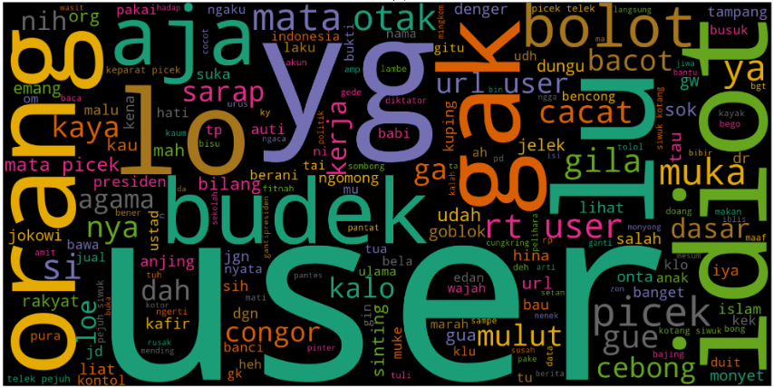
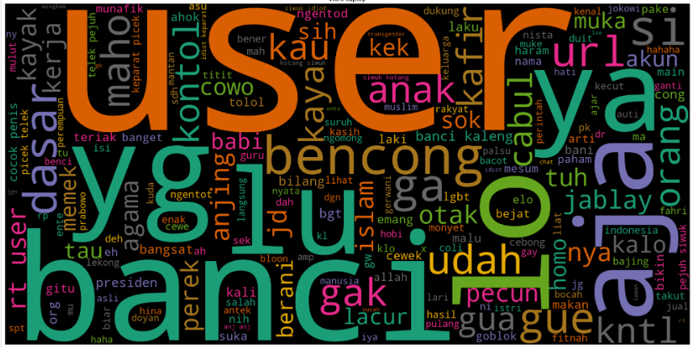
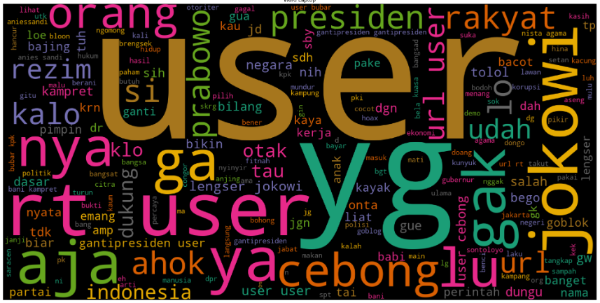
Analisis data : Visualisasi Intensitas Hate Speech Berdasarkan Kategori
HS_Physical
HS_Gender
HS_Other

Slide 23
KESIMPULAN
Hasil analisis menunjukkan bahwa dalam Univariate Analysis, rata-rata total kata per tweet berkisar antara 10 hingga 20 kata, dengan rentang panjang tweet dari 1 hingga 52 kata. Sekitar 0.9 % dari data tweet menunjukkan adanya outlier yang tidak signifikan.
Sementara data tweet yang dianalisis terdapat (57,7%) yang tidak termasuk dalam kategori hate speech, namun sebesar 42,4% merupakan tweet yang termasuk dalam kategori hate speech.
Sebanyak 38,4% tweet termasuk dalam kategori abusive, sedangkan 61,% tweet lainnya tidak termasuk dalam kategori abusive.
Hate speech yang menargetkan individu memiliki proporsi yang lebih tinggi, yakni 64,2%, sementara hate speech yang menargetkan kelompok memiliki proporsi sebesar 35,8%.
Intensitas hate speech bervariasi, dimana hate speech dengan intensitas rendah memiliki proporsi terbesar, yaitu 60,7%, diikuti oleh intensitas sedang sebesar 30,8%, dan intensitas tinggi sebesar 8,6%.
Kategori individual merupakan yang paling banyak ditemui dalam hate speech (31,6%), diikuti oleh kelompok (17,7%), agama (7,1%), ras (5%), fisik/kecacatan (2,9%), dan gender (2,7%).

Slide 24
KESIMPULAN
Data tweet yang telah dianalisis menunjukkan bahwa persentase tweet yang termasuk dalam kategori hate speech masih cukup tinggi meskipun ada lebih banyak tweet yang tidak tergolong ke dalam kategori hate speech tersebut.
Perbandingan persentase hate speech yang disampaikan kepada individu jauh lebih tinggi daripada yang ditujukan kepada kelompok.
Analisis menunjukkan bahwa persentase hate speech pada tingkat kelemahan lebih tinggi dibanding tingkat lainnya, sehingga keparahan sentimennya tidak terlalu besar.
Terdapat korelasi yang signifikan antara hate speech yang ditujukan kepada kelompok (HS_Group) dengan hate speech yang berkaitan dengan agama (HS_Religion) dan ras (HS_Race).
Beberapa kata yang sering muncul dalam tweet yang tergolong dalam kategori hate speech antara lain Indonesia, Komunis, Jokowi, Cina, Agama, dan Islam.

Slide 25
Thank you
Estika Vriscilla Ginting
DSC Batch-18

